Slide 1
КРАЈ СРПСКОГ ЦАРСТВА
Име и презиме: Милојица Вученовић
ЈУ ОШ “Јован Дучић” Ламовита

Slide 2
1. ЦАР УРОШ
Стефан Душан Немањић (1331-1355)
Цар Стефан Урош Немањић (1355-1371)
Млади краљ
1346. године краљ (очев савладар)
Душан Силни, Урош Нејаки

Slide 3
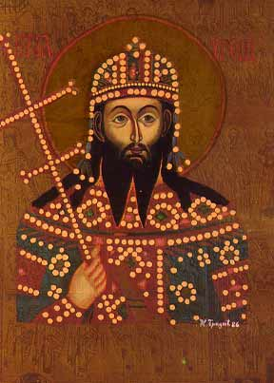
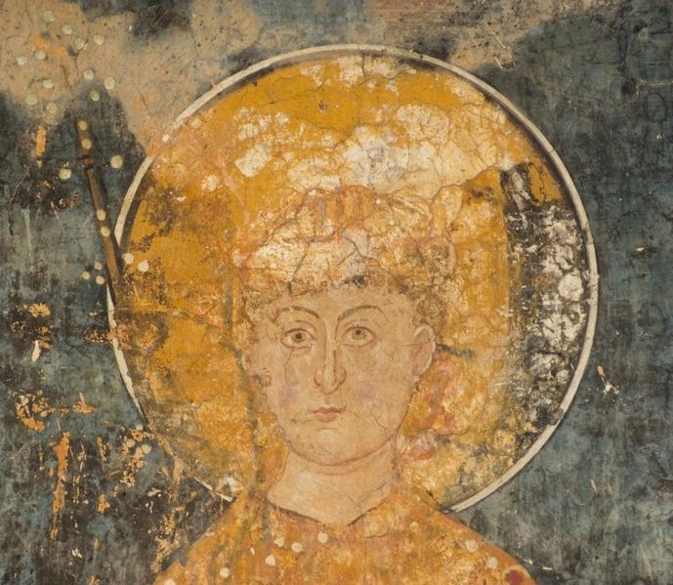
2. ДВА ЦАРА
Истовремено два цара, цар Урош и тзв.цар Симеон
ЦАР УРОШ
ТЗВ.ЦАР СИМЕОН

Slide 4
3.ЦАР УРОШ И КРАЉ ВУКАШИН
Заједнички управљали државом, савладари
Престолонасљедник краљевић Марко
Обласни господари у Рашкој: жупан Никола Алтомановић и кнез Лазар

Slide 5
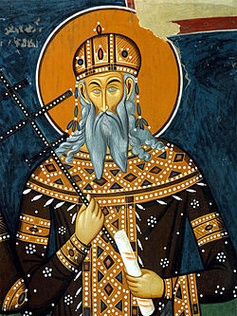
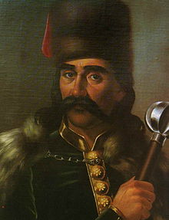
КРАЉ ВУКАШИН МРЊАВЧЕВИЋ
МАРКО МРЊАВЧЕВИЋ
(МАРКО КРАЉЕВИЋ)

Slide 6
4. РАСУЛО СРПСКЕ ДРЖАВЕ И КРАЈ СРПСКОГ ЦАРСТВА
Обласни господари:
жупан Никола Алтомановић - од Рудника до мора
браћа Балшићи - Зета
браћа Мрњавчевић – Македонија
кнез Лазар Хребељановић – Поморавље
Вук Бранковић – Косово
тзв.цар Симеон – Епир и Тесалија

Slide 7
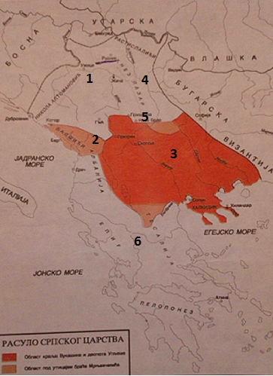
РАСПАД СРПСКОГ ЦАРСТВА

Slide 8
ЗАДАТАК:
Одговорити на питање из уџбеника на страни 134.

